Slide 1


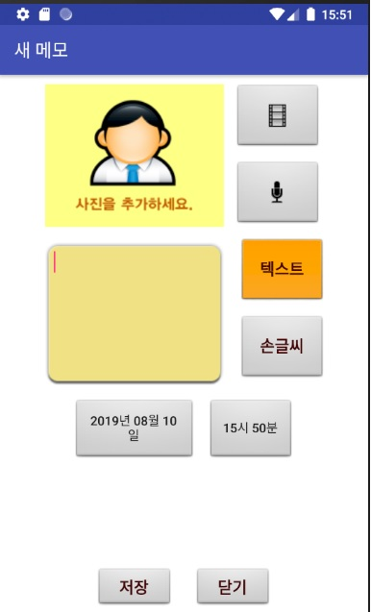

멀티메모
MEMO l 컴퓨터소프트웨어 l 권00, 김00 l 김수연
작품요약
대학생이 되고 필요한 것 들이나 준비해야 할 것들이 많아지면서 메모를 해야 할 일이 많아지게 되었습니다. 많은 대학생들이 수업, 준비물, 과제, 시험일자 등 캡쳐를 하거나 메모를 하는 사람들이 많은데 필기로 메모하는 것보다 휴대폰을 이용하여 기본적으로 제공되는 전자메모를 많이 하곤 합니다. 이러한 유용성과 편리성을 위하여 우리만의 특별한 멀티메모를 만들어 보는 것은 어떨까 고민하던 찰나에 저희는 멀티메모를 만들게 되었습니다. 멀티메모 어플리케이션의 구성으로는 그날의 기분과 감정으로 남길 수 있는 음성메모(녹음, 재생), 사진을 추가하여 그날의 있었던 기록을 남기거나 다가올 계획을 적을 수 있는 시스템(사진찍기/앨범에서 선택, 사진 삭제), 손 글씨를 이용하여 자기 자필로 메모장에 적듯이 남길 수 도 있습니다(손 글씨 쓰기, 손 글씨 삭제)그리고 동영상 녹화/재생 기능을 통해 동영상까지 남길 수 있어 좀 더 자세한 그날의 메모를 나타낼 수 있을 것 입니다.
작품소개
개념 및 설계
사용 기술(작동원리)
1.멀티메모 앱 : 텍스트 입력 / 수정 / 삭제
2.손 글씨 메모: 손 글씨 쓰기 / 삭제
3.사진: 사진찍기 / 앨범선택 / 삭제
4.음성: 음성 녹음 / 재생 / 삭제
5.동영상: 동영상 녹화 / 재생 / 삭제
▶Android Studio 3.4◀
1.Layout List View
2.Adepter
3.ListItem View
4.SQLiteOpenHelper
(SQLite 관리도구DB)
5.Image View
6.VideoRecordingActivity
작품 구성
결과물(사진)
1.텍스트메모 – 자판필기
2.음성메모 – 목소리 녹음/재생
3.사진/동영상 – 추가/삭제 가능
4.손 글씨 – 자필메모가능
5.날짜(년/월/일/시/분) – 메모시간
6.메모이름 설정
기대효과
기존에 제공되는 휴대폰 기본 메모장과는 다르게 사진과 동영상, 텍스트 글, 음성메모와 같은 멀티미디어 요소들이 따로 저장된다는 불편함을 개선 할 수 있는 장점이 있어 사용자들에게 좀 더 편리성과 손쉽게 재미있는 메모를 제공 할 수 있을 것이므로, 사람들이 개인 휴대폰에 기본으로 가지고 있는 메모장을 이용하며 느꼈던 불편함 들이 줄어 갈 것으로 생각합니다. 애플리케이션을 들어 가면은 한눈에 보기 좋게 메인 화면과 리스트 뷰가 보일 수 있게 할 것이기에 처음 이용하는 사용자들도 한눈에 기능들을 사용 할 수 있을 것 이라 보고 손쉽게 사용가능 할 것입니다. 인터페이스가 간단 하기에 나이 상관없이 클릭 몇 번으로 메모를 할 수 있기에 간편할 것이라 생각합니다. 전자화가 많이 되어가는 시대에 볼펜으로 필기하거나 할 때 종이나 볼펜이 없다면 메모를 할 수 없지만, 휴대폰은 항상 소지하고 다니기 때문에 순간순간마다 사진, 음성, 동영상촬영, 손 글씨, 등의 기능을 통해 어떤 순간, 어디에서나 그 순간에 맞게 메모를 이용 할 수 있을 것입니다. 그리고 사진,동영상,음성,손 글씨 기능을 통해 보편화된 메모장과 다르게 재미의 요소도 느낄 수 있으리라 봅니다. 남들에게 보여지는 메모장이 아니라 자기 휴대폰에서만 볼 수 있어 보안성도 유지가 되고, 여러 기능을 통해 그저 필기만 하고 보는 메모장이 아니라 재밌는 추억과 앞으로의 계획을 보는 멀티메모 애플리케이션이 될 것이라 생각합니다.
공학교육혁신센터

